Slide 1
Ασφάλεια Συστημάτων Online Tests

Slide 2
Χαρτογράφηση
ΧΑΡΤΟΓΡΑΦΗΣΗ Ι
Μισθοδοσία – Λογιστήριο
Δεδομένα:
Προσωπικά δεδομένα υπαλλήλων
Προσωπικά δεδομένα πελατών
Τιμολόγια
Συμβάσεις.
Συστήματα:
(1) Main Network:
– Main Router – HW Router
– Main Switch – HW Switch
– Firewall – Firewall SW
(2) ERP System:
Application Server
- DELL Computer System – HW Server
- Linux Server – OS
- ERP Software
DB Server
- DELL Computer System
- Linux Server
- SQL Server 2008 – DB Server SW
(3) Workstations:
– Windows 10 – OS
– DELL – HW – Workstation
– Office 2007 – SW
ΧΑΡΤΟΓΡΑΦΗΣΗ ΙI
Web Site
Δεδομένα:
Πηγαίος κώδικας
Configuration Data
Συστήματα:
(1) Main Network:
– Main Router – HW Router
– Main Switch – HW Switch
– Firewall – Firewall SW
(2) Web Server:
- DELL Server – HW
- Kali Linux 2017.2 – OS
- Apache Server – Web Server SW
(3) DB Server:
– DELL Server – HW
– Kali Linux 2017.2 – OS
– MySQL Server – DB Server SW
(4) Admin Workstation:
– Windows 10 – OS
– Office 2007 – SW

Slide 3
Δημιουργία πιστοποιητικού Web Server, με χρήση Open SSL
Δημιουργία αυτό-υπογεγραμμένου πιστοποιητικού για την Αρχή Πιστοποίησης και ιδιωτικού και δημόσιου κλειδιού, με RSA,sha1, διάρκειας 4 ετών.
Δημιουργία Ιδιωτικού κλειδιού και αυτό-υπογεγραμμένου πιστοποιητικού για κάθε χρήστη της σελίδας.
Δημιουργία πιστοποιητικού χρήστη και υπογραφή του από την CA, διάρκειας 2 ετών.

Slide 4
LDAP
Δημιουργία της δομής του LDAP:Admins,Users και τα Attributes αυτών.
Σκοπός είναι να γίνεται το Login, Register μέσω αυτού.
Προσθέσαμε τα certificate του κάθε χρήστη μέσα στον LDAP.

Slide 5
Τεχνικός Έλεγχος Αδυναμιών
Εργαλεία που χρησιμοποιήθηκαν για τον έλεγεχο:
Nmap – Για την χαρτογράφηση του συστήματος και συλλογή πληροφοριών.
Nessus – Ανίχνευση αδυναμιών σε επίπεδο υποδομής
OWASP-ZAP - Ανίχνευση αδυναμιών της Web εφαρμογής

Slide 6
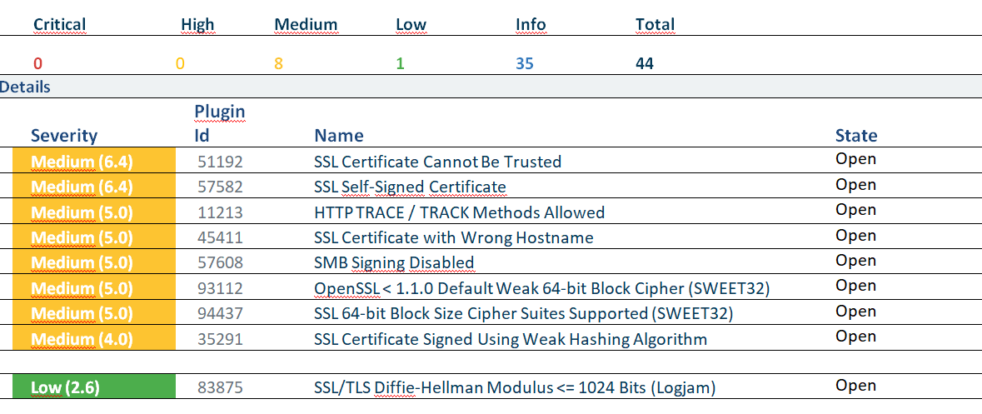
Αδυναμίες που εντοπίστηκαν από το Nessus

Slide 7
Αντιμετώπιση Αδυναμιών του Nessus
HTTP TRACE / TRACK Methods Allowed:
Πήγαμε στο path: C:\xampp\apache\conf\httpd.conf
Επεξεργαστήκαμε το αρχείο “httpd.conf”
και προσθέσαμε την εντολή “TraceEnable off”
SMB Signing Disabled
Στον σύστημα στο οποίο τρέχει η σελίδα έχει disabled SMB(Service message block) και εμείς κάναμε τις παρακάτω ενέργειες για να το ενεργοποιήσουμε :
Cmd
Πληκτρολογούμε “regedit.exe”
Βρίσκουμε το hlkey_local_machine
Πάμε στο system →current control set→service→lanmanserver
Πάμε στις μεταβλητές(δεξί παράθυρο) και δημιουργούμε μια νέα μεταβλητή τύπου DWORD 32-bit με ονομασία SMB1.
Την τροποποιούμε και της βάζουμε την τιμή 1(Enable=1 , Disable=0).
Με αυτό τον τρόπο μπλοκάρουμε το ‘eternal blue ‘ exploit το οποίο χρησιμοποιεί αυτό το smb port για να πάρει πρόσβαση στο σύστημα.

Slide 8
Αδυναμίες που εντοπίστηκαν από το OWASP-ZAP
X-frame-Options Header Not Set → Μέτρια Κρισιμότητα: Κίνδυνος από click jacking επιθέσεις
Private IP Disclosure → Χαμηλή Κρισιμότητα: Έκθεση πληροφοριών που ενδέχεται να βοηθήσουν τον κακόβουλο χρήστη για περαιτέρω επιθέσεις με στόχο τα εσωτερικά συστήματα.
Web Browser XSS Protection Not Enabled(response header)→ Χαμηλή Κρισιμότητα: Είναι χαρακτηριστικό των Internet Explorer, Chrome και Safari Browser, το οποίο σταματάει τη σελίδα από το να φορτώσει όταν εντοπίζεται reflected cross-site scripting επιθέσεις.
X-Content-Type-Options Header Missing → Χαμηλή Κρισιμότητα:
επιτρέπει στις παλαιότερες εκδόσεις του Internet Explorer και του Chrome να εκτελούν παρεμβολές MIME-sniffing στο response body, ενδεχομένως προκαλώντας την ερμηνεία και εμφάνιση του response body ως τύπο περιεχομένου διαφορετικό από τον δηλωμένο τύπο περιεχομένου. Οι τρέχουσες (αρχές του 2014) και οι παλαιότερες εκδόσεις του Firefox θα χρησιμοποιούν τον δηλωμένο τύπο περιεχομένου (εάν έχει οριστεί), αντί να εκτελούν MIME-sniffing.

Slide 9
Αντιμετώπιση Αδυναμιών του OWASP-ZAP
X-frame-Options Header Not Set:
Πήγαμε στο path: C:\xampp\apache\conf\httpd.conf.
Επεξεργαστήκαμε το αρχείο και προσθέσαμε την εντολή “ Header always append X-Frame-Options SAMEORIGIN ” .
Για προστασία από click jacking attacks.
Private IP Disclosure:
Πήγαμε στο path: C:\xampp\apache\conf\httpd.conf.
Επεξεργαστήκαμε το αρχείο και προσθέσαμε την εντολή “UseCanonicalName Off ”
X-Content-Type-Options Header Missing:
Πήγαμε στο path: C:\xampp\apache\conf\httpd.conf
Επεξεργαστήκαμε το αρχείο και προσθέσαμε την εντολή “ Header set X-Content-Type-Options nosniff”.

Slide 10
Password Policy
Ορίσαμε ελάχιστο μήκος κωδικού 10 χαρακτήρες, οι οποίοι πρέπει να περιέχουν τουλάχιστον ένα κεφαλαίο και ένα μικρό χαρακτήρα και έναν αριθμό.
Μέτρο Ασφάλειας: Με την εντολή real_escape_string αποφεύγουμε τους ειδικούς χαρακτήρες από username password κλπ, μετατρέποντάς τους σε string. Για να αποφύγουμε ανεπιθύμητες ενέργειες στην βάση δεδομένων.

Slide 11
Forgot Password / Send e-mail
Πήγαμε στον xampp directory →php → php.ini
Έπειτα το τροποποιήσαμε προσθέτοντας αυτό το command “sendmail_path = "\"C:\xampp\sendmail\sendmail.exe\" -t" ”
Στην συνέχεια πήγαμε στον φάκελο sendmail → sendmail.ini και
Αντικαταστήσαμε τις παρακάτω εντολές με τις αντίστοιχες δικές μας
smtp_server=smtp.gmail.com
smtp_port=465
smtp_ssl=auto
error_logfile=error.log
auth_username=your-gmail-username@gmail.com
auth_password=your-gmail-password
Τέλος φτιάξαμε ένα forgotPassword.php και resetPassword

Slide 12
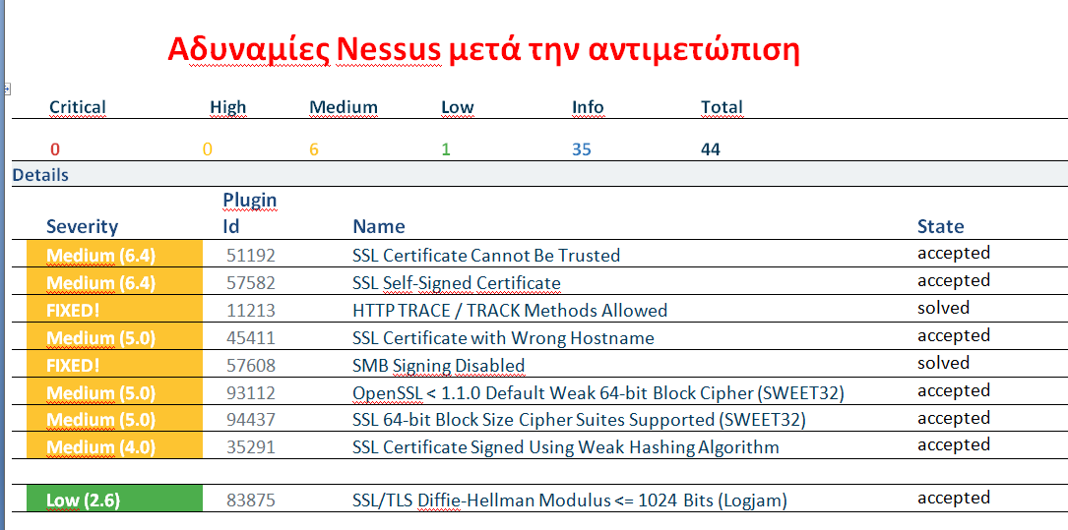
Αντιμετώπιση….

Slide 13
Αντιμετώπιση(2)
X-frame-Options Header Not Set: Αντιμετωπίστηκε
Private IP Disclosure: Αντιμετωπίστηκε
X-Content-Type-Options Header Missing: Αντιμετωπίστηκε
Web Browser XSS Protection Not Enabled(response header): Κρισιμότητα: Χαμηλή
Πλέον τα web-browser έχουν ισχυρό Content-Security-Policy και αποφεύγονται τέτοιου είδους ενέργειες(inline javascript). Οπότε το αποδεχτήκαμε σαν κίνδυνο.

Slide 14
Bruteforce protection
Πήραμε μέτρα ασφάλειας, ώστε αν ένας συγκεκριμένο username κάνει 3 φορές λάθος τον κωδικό του, τρώει ban για 10 λεπτά.
Μετά από αυτά, μπορεί να ξαναδοκιμάσει με άλλες 3 προσπάθειες… κλπ.
Recaptcha

Slide 15
Forced HTTPS Access
Δημιουργήσαμε ένα αρχείο με ονομασία κ κατάληξη «forceHttps.htaccess» το οποίο αυτόματα κάνει redirect se https url, ακόμη και αν δε το βάλει ο user ή αν δοκιμάσει να το σβήσει.

Slide 16
The End!

